Slide 1

O Projeto FIBRE
Recife, 26-09-2012
http://www.fibre.org.br

Slide 2
Roteiro
Internet do Futuro
Tecnologias Habilitadoras
Redes Experimentais
O Projeto FIBRE
Instrumentação e Monitoração
Tarefas da UFPE

Slide 3
Internet do Futuro

Slide 4
Princípios da Arquitetura Atual da Internet
Conectividade
Robustez
Heterogeneidade
Gerenciamento
Custo
Acessibilidade
Responsabilização

Slide 5
Evolução através de “Remendos”
Criação de subredes, sistemas autônomos e DNS
CIDR – Classless InterDomain Routing
Controle de Congestionamento no TCP
Multicast IP
IPv6
NAT – Network Address Translation
IPSec – IP Security
IP Móvel
Intserv e Diffserv (Serviços Integrados e Diferenciados)
Caches
Firewalls

Slide 6
Funcionalidades sob pressão
Processamento/manipulação dos dados
Armazenamento dos dados
Transmissão dos dados
Controle de processamento, armazenamento, transmissão de sistemas e funções

Slide 7
Problemas
Complexidade nas aplicações
Novas aplicações com requisitos incompatíveis com a arquitetura atual
Endereçamento: semântica sobrecarregada – localização e identificação
Mobilidade
Segurança
Confiabilidade da rede e disponibilidade dos serviços
Diagnóstico de problemas e gerenciamento da rede
Qualidade de serviço
Escalabilidade
Modelo econômico e liberdade de inovação

Slide 8
Internet do Futuro
A pesquisa em redes de comunicação, em especial Internet do Futuro, tem focado em inovações que seguem duas abordagens principais: clean-slate e as que têm implantação incremental
Novas ideias de investigação rigorosa (método científico) em larga escala, usando uma grande quantidade de ferramentas disponíveis como simuladores, emuladores e infraestruturas para experimentação de redes
As infraestruturas para experimentação de redes permite que as ideias sejam testadas em maior escala
Dentro do contexto das infraestruturas, têm sido desenvolvido complexos sistemas de software, chamados de arcabouços de controle e monitoramento que habilitam experimentadores sem experiência a testar novas ideias com o mínimo de esforço.

Slide 9
Tecnologias Habilitadoras

Slide 10
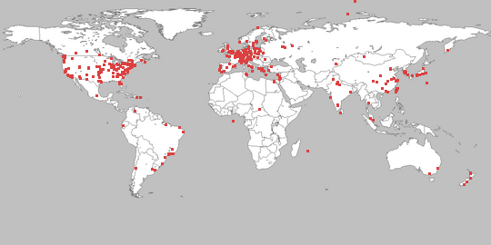
PLANETLAB (www.planet-lab.org)
Plataforma aberta para o desenvolvimento, implantação e acesso em escala planetária de serviços.
Coleção de máquinas distribuídas no mundo inteiro (1137 nós em 544 locais):

Slide 11
Fatias (Slices)

Slide 12
Uma Fatia (Slice)

Slide 13
Outra Fatia (Slice)

Slide 14

OpenFlow/Software Defined Network (SDN)
Virtualização dos Equipamentos de Redes
www.openflow.org

Slide 15
Roteadores atuais
Roteador
Milhões de linhas
de código fonte
5389 RFCs
Barreira para novos
fabricantes
Software de Controle
500M portas
10Gbytes RAM
Inchado
Grande consumo de energia
Datapath
em Hardware
Muitas funções complexas integradas na infraestrutura
  OSPF, BGP, multicast, serviços diferenciados,
  Engenharia de Tráfego, NAT, firewalls, MPLS, camadas redundantes, …

Slide 16
Computadores
Apl
Apl
Apl
Aplicação
Aplicação
Windows
(OS)
Linux
Mac
OS
Windows
(OS)
Linux
Mac
OS
Windows
(SO)
Linux
SO
Mac
Windows
(SO)
Linux
SO
Mac
ou
ou
Virtualização
x86
(Computador)
x86
(Computador)
Substrato de hardware simples, comum, estável
+ Programabilidade
+ Modelo de isolamento forte
+ Competição acima
→ Inovação na infraestrutura

Slide 17

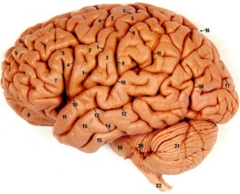
Passo 1:
Separar a inteligência do datapath
Operadores, usuários, desevolvedores, pesquisadores, …
Nova função!

Slide 18
Passo 2: Armazena as decisões em tabelas mínimas de fluxo
“If header = x, send to port 4”
“If header = y, overwrite header with z, send to ports 5,6”
“If header = ?, send to me”
Tabela
de
Fluxos

Slide 19
Controlador OpenFlow
Protocolo OpenFlow (SSL)
Caminho de controle
OpenFlow
Caminho de Dados (Hardware)

Slide 20


Virtualizando o Switch OpenFlow
Controlador A
VLANs do Pesquisador A
Controlador B
Tabela de Fluxos
VLANs do Pesquisador B
Controladorr C
Tabela de Fluxos
VLANs do Pesquisador C
Tabela de Fluxos
VLANs de Produção
Processamento Normal L2/L3

Slide 21


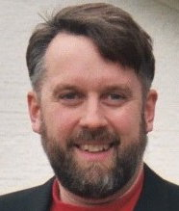

Virtualizando o OpenFlow
Controlador
de Heidi
Controlador
de Craig
Controlador
De Aaron
Protocol o
OpenFlow
OpenFlow
Switch
OpenFlow FlowVisor
& Controle de Políticas
Protocolo
OpenFlow
OpenFlow
Switch
OpenFlow
Switch

Slide 22
Apl
Apl
Apl
Apl
Apl
Apl
Controller 1
Controller
2
Windows
(OS)
Linux
Mac
OS
Controller 1
Controller
2
Windows
(OS)
Linux
Mac
OS
Controlador 1
Controlador
2
Windows
(SO)
Linux
SO
Mac
Virtualização
Virtualização (FlowVisor)
x86
(Computador)
OpenFlow
Substrato de hardware simples, comum, estável
+ Programabilidade
+ Modelo de isolamento forte
+ Competição acima
→ Inovação mais rápida

Slide 23
Redes Experimentais

Slide 24
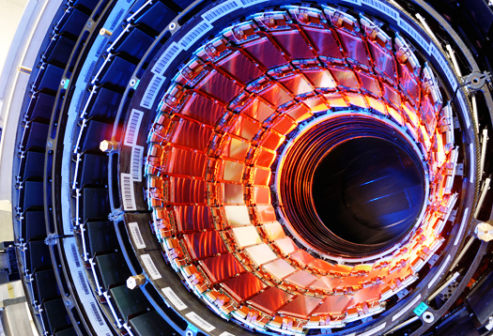
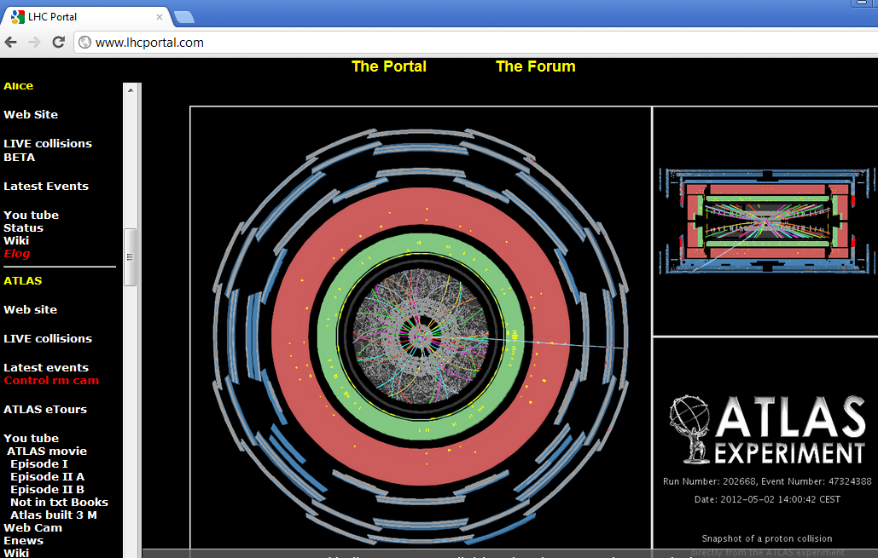
Ferramentas de Experimentação para Físicos
Pesquisador tem uma ideia em Física Avançada
  LHC
Passos para Realizar a Pesquisa
  Alocação de BEAMs
  Escalonamento de Experimentos
  Monitoração em Tempo Real
  Coleta de Dados

Slide 25
Redes Experimentais (Testbeds)
Usável por muitos experimentos simultaneamente
Facilmente programável
Pode realizar experimentos em qualquer nível (do ótico até o de aplicações)
Usuários podem se conectar mesmo de localizações remotas
Escala razoavelmente grande

Slide 26
(Algumas) Redes Experimentais no Mundo
GENI (Estados Unidos)
FIRE (Europa)
AKARI (Japão)

Slide 27
GENI
Global Environment for Network Innovations
www.geni.net
Iniciativa da NSF para criar um ambiente experimental compartilhado para assistir na validação de novas arquiteturas de rede
O GENI dará suporte a pesquisas que podem levar a uma futura Internet com características melhoradas

Slide 28
O ambiente experimental GENI
Possibilita a realização de experimentos com arquiteturas de redes, serviços e aplicações alternativas, em grande escala e condições reais
Através da virtualização, o GENI possibilita a realização de múltiplos experimentos independentes simultaneamente
Facilita a pesquisa experimental através do uso extensivo de ferramentas de medição e coleção de dados.

Slide 29
Como o ambiente GENI está sendo construído
Ideias principais (PlanetLab)
  Virtualização de todos os componentes
  Programabilidade de todos os componentes
  Participação por usuário/ por aplicação
Infraestrutura
  Enlaces dedicados através de redes acadêmicas nacionais (NLR/Internet2)
  Incorporando “extensões” para redes sem fio e de sensores

Slide 30



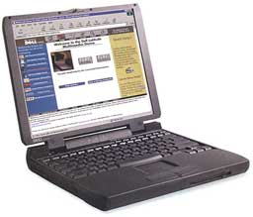


Fatias e Virtualização
rede de sensores
rede sem fio móvel
sítio de borda

Slide 31
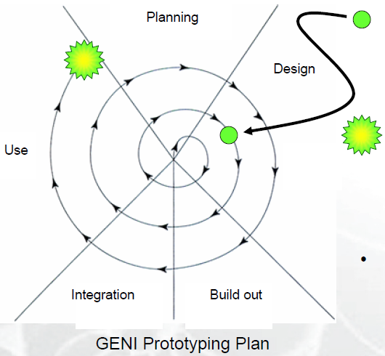
Desenvolvimento em Espirais
Encontra-se atualmente na 4ª Espiral.
Objetivos principais:
  Aumentar significativamente o número de experimentos através da oferta de melhores ferramentas e serviços incluindo suporte 24x7;
  Aumento de escala;
  Primeira versão de sistemas de instrumentação e medições.

Slide 32
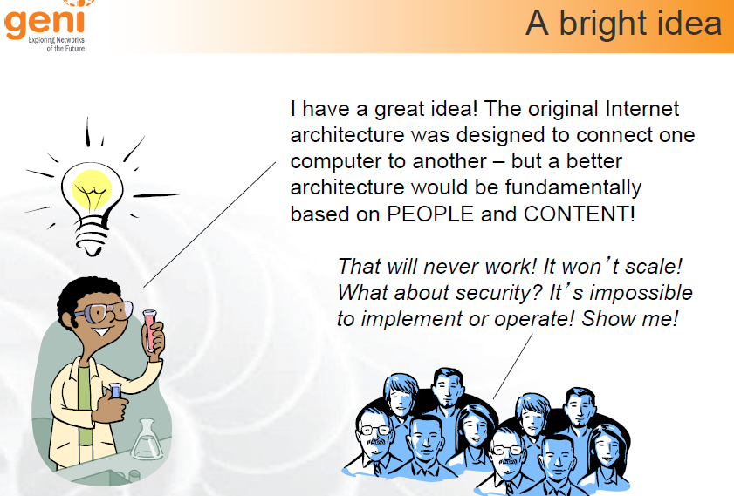
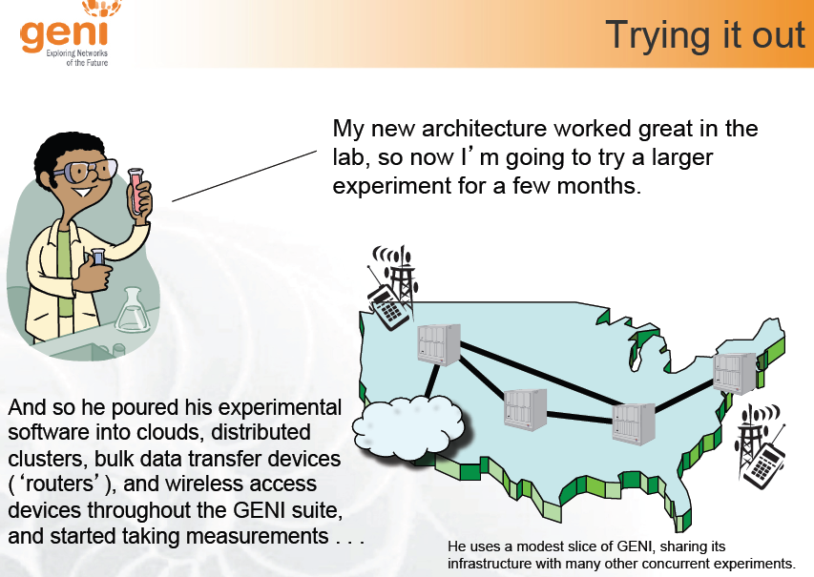
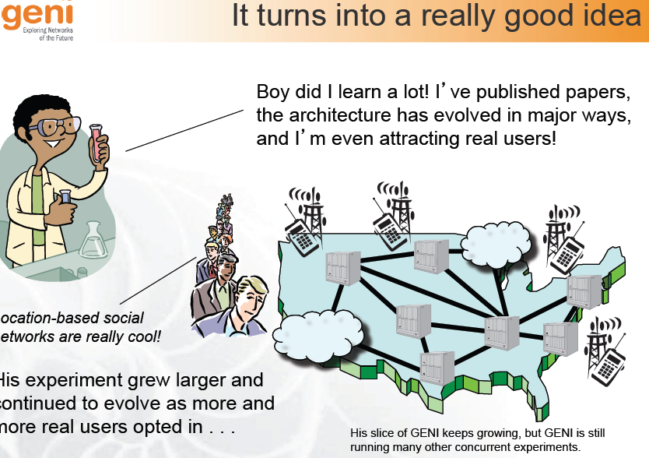
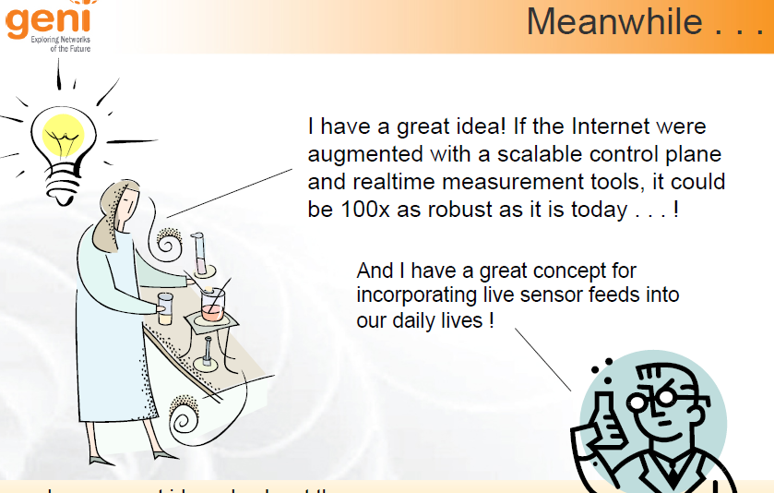
Visão Geral do GENI (testbeds)

Slide 33
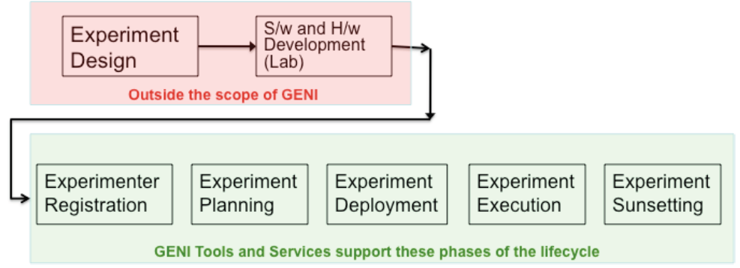
Ciclo de Vida de um Experimento
Maioria dos CMFs – primeiro desenvolvido, GENI realizou tentativa de entender o fluxo de trabalho de um experimentador e identificar ferramentas e servicos necessarios para a experimentacao e extrair requisitos.
Projeto de Experimentos – 2^{k} factorial
Software Development – a sua ideia

Slide 34
Ciclo de Vida de um Experimento
Experimenter Registration: relacionado à autenticação dos usuários e a dar-lhes credenciais apropriadas
Experiment Planning: fase onde o usuário planeja como o experimento será conduzido. Quais os recursos necessários e as ferramentas necessárias para programar estes recursos, quais os serviços de instrumentação e monitoração disponíveis.
Experiment Deployment: está relacionada com a obtenção dos recursos (por exemplo do GENI) e instalação do software e hardware para executar o experimento
Experiment Execution: é a real execução do experimento: Início, Pausa, Reset, Crescimento, Redução e Parar
Experiment Sunsetting: relacionado com o arquivamento do experimento de modo que esteja disponível para outros pesquisadores repetirem, modificarem ou estenderem o mesmo. Também inclui a ideia de transpor para ser usado por usuários reais ou tornar um produto

Slide 35

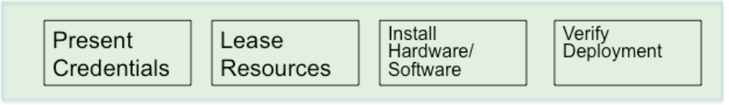
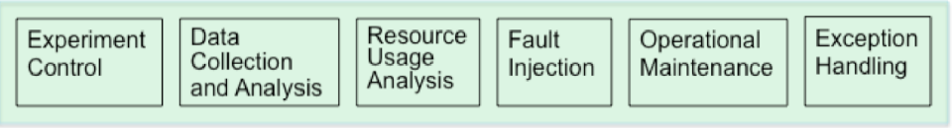
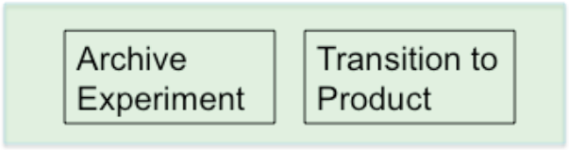
Ciclo de Vida

Slide 36
Emulab
Testbed Experimental
  Desenvolvido para a realização de pesquisa experimental em redes e sistemas distribuídos, provê emuladores de rede, simuladores e testes com redes internet
Principios do Projeto
  Transparência
  Virtualização
  Automação
  Eficiência
Recursos Providos
  Nós locais (PCs)
    nós de borda, nós sem fio, rádio definido por software (GNU Radio)
  Enlace de rede virtuais
    topologias arbitrárias, enlaces de rede local e de rede WAN

Slide 37
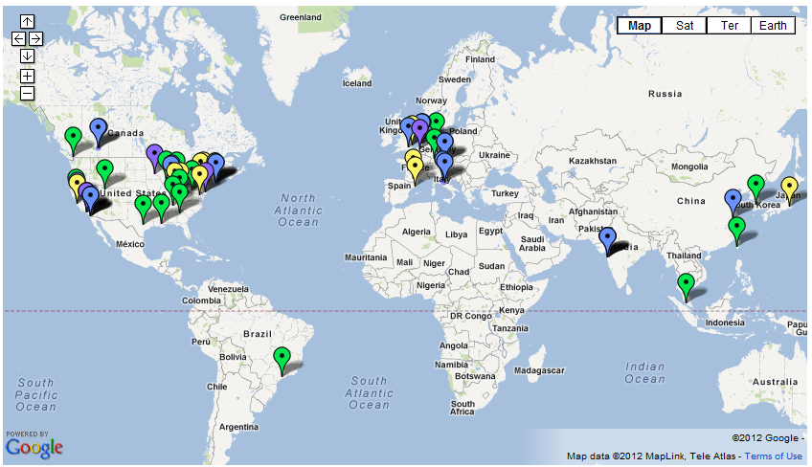
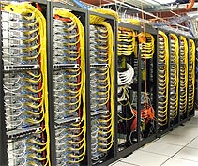
Emulab
Principal Testbed Emulab
Universidade de Utah
  Cerca de 500 nós PC;
  Projetado para suportar pesquisa e ensino

Slide 38
Emulab LARC/USP
Financiado por: Fapesp / Kyatera & Ericsson
  24 nós para experimentos
    17 Intel Pentium 4 (3GHz), 3GB RAM (DDR2), 80GB HD
    7 Xeon Quad-Core 2.4Ghz, 4GB RAM, 500 GB HD
    Todos com interfaces 3 x Gb Ethernet para experimentos
  3 servidores
    Armazenamento para dados dos usuários / imagens de SO / Clearinghouse
  5 switches Gigabit (Cisco e Juniper)

Slide 39
Emulab LARC/USP

Slide 40
Processo de Criação do Experimento

Slide 41
O que é o ProtoGENI?
O ProtoGENI foi criado para prover a integração de testbeds Emulab para poder construir uma infraestrutura GENI
A integração consiste de 3 elementos principais:
  CMF: Software de Arcabouço de Controle e Monitoramento da Universidade de Utah, baseado em uma versão melhorada do software de gerenciamento da testbed Emulab
  Backbone: Uma infraestrutura baseada em wave da Internet2 dedicada e de alta velocidade interligando a nível nacional EUA
  Federação: Federar com um conjunto de testbeds, incluindo uma variedade dessas, como testbed em redes sem fio (CMULab), testbed de banda larga residencial (CMULab), e os clusters programáveis nas bordas (Emulab) que estarão conectados ao backbone

Slide 42
ProtoGENI CMF
Versão melhorada do Arcabouço de Controle Emulab:
  Arquitetura baseada em SFA: Aggregate Manager (AM), Clearing House (CH), Slice Authority (SA), RSpec;
  Interface XMLRPC entre AM, CM, SA;
  I&M Tools: INSTOOLS e LAMP (baseados em perfSONAR);
  Interface Gráfica Flack

Slide 43
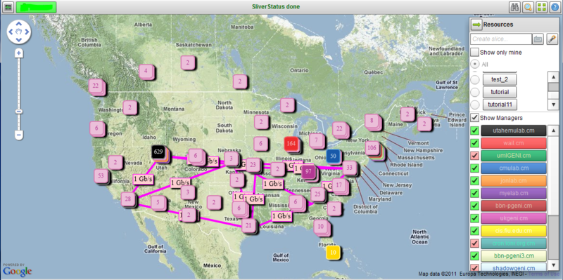
Flack
Flack é um cliente Google Map baseado em Flash que permite visualização e manipulação de recursos federados

Slide 44
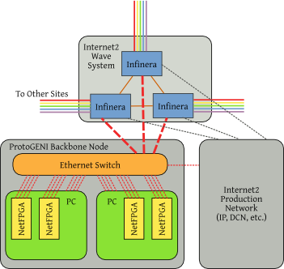
Backbone ProtoGENI
Exemplo de Nó Backbone
Composto de 8 nós conectados por waves de 1 Gbps na infraestrutura da Internet2
O backbone é baseado em Ethernet nestas waves, e é fatiado com VLANs;
Cada nó contém um conjunto de componentes fatiáveis (slices) e programáveis pelos usuários:
  PCs com placas NetFPGA
  Switches Ethernet (HP Procurve) com capacidade de OpenFlow em implementação

Slide 45
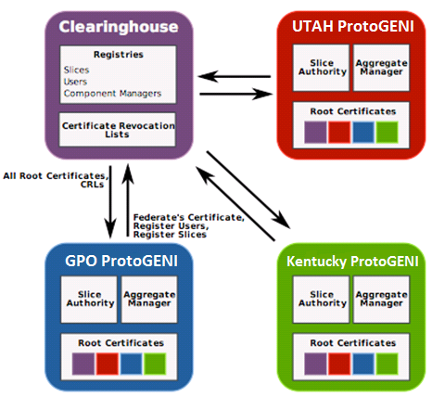
Federação ProtoGENI
Integração de Testbeds

Slide 46

Federação GENI
Outras Testbeds GENI
(ex. PlanetLab)

Slide 47
OMF: Visão geral
Projeto iniciado em 2003, na Universidade Rutgers (no Winlab) em conjunto com o NICTA (National ICT Australia)
Proposto originalmente para redes sem fio
    Originalmente, OMF expandia para ORBIT Management Framework
    ORBIT expande para Open-Access Research TestBed for Next-Generation WIreless NeTworks
Atualmente, suporta outras tecnologias
  OMF passou a expandir para cOntrol and Management Framework
    A parte de medições (OML – OMF Measurement Library) passou a ser tratada como um recurso independente
  Desde 2008, o código oficial passou a ser mantido no site mytestbed.net, recebendo colaborações do Winlab/Rutgers, NICTA, Nitlab/Thessaly, dentre outros

Slide 48
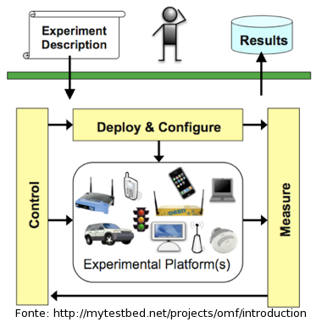
OMF: Visão geral (2)
OMF sob o ponto de vista do experimentador:
  “conjunto de ferramentas para descrever e instrumentar um experimento, executá-lo e coletar seus resultados”
OMF sob o ponto de vista do operador da testbed:
  “conjunto de serviços para gerenciar e operar os recursos da testbed (ex.: reinicializar dispositivos, obter informações de status, instalar imagem de SO)”

Slide 49
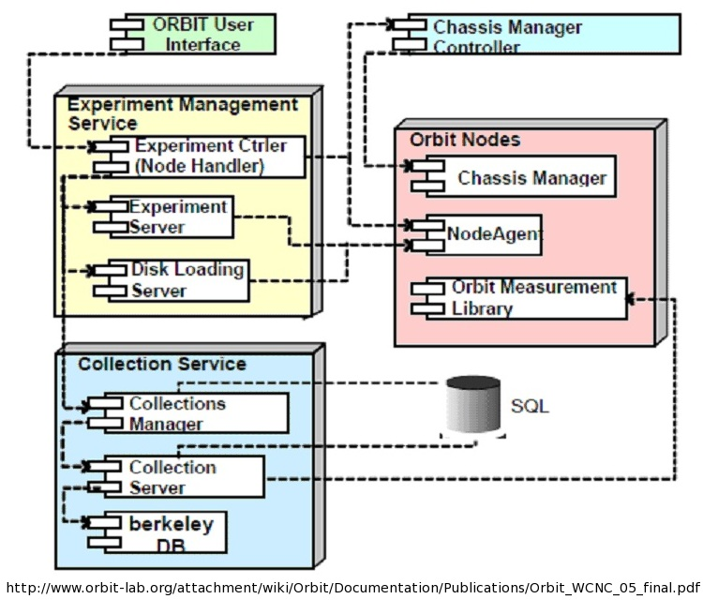
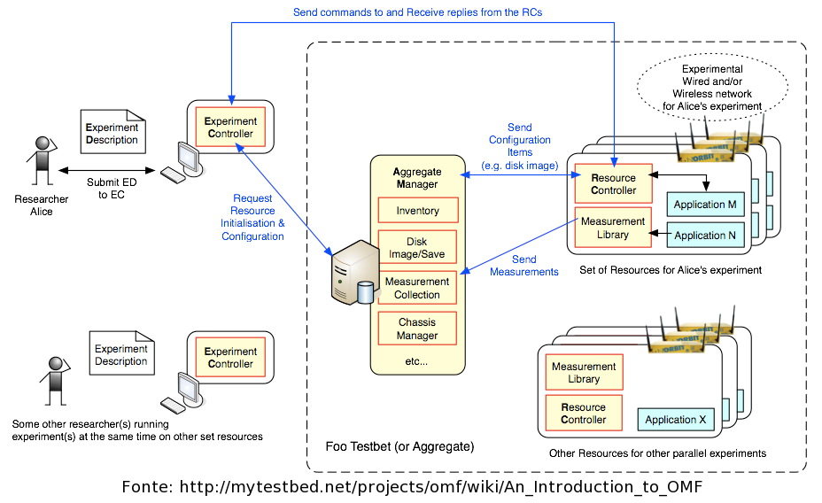
Arquitetura

Slide 50
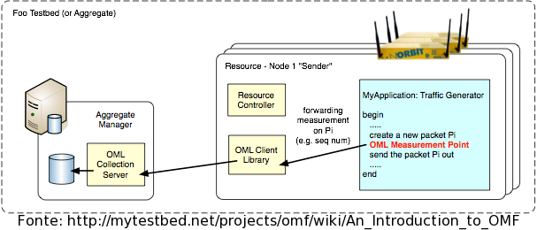
Arquitetura – medições
OML pode ser usada em conjunto com o OMF ou de maneira independente

Slide 51
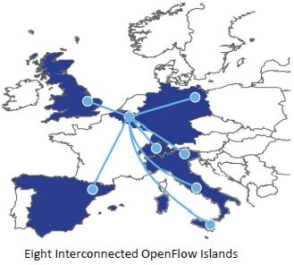
OFELIA
Provê uma infraestrutura de experimentação única baseada em OpenFlow
  Permite aos pesquisadores não somente experimentar em uma rede de teste
  Mas permite controlar a própria rede precisamente e dinamicamente
  Permite a experimentação em redes multi-layer e multi-technologia
Programe a sua própria rede em nuvem!
Conjunto de ilhas disponíveis para experimentos
OFELIA Website:
  http://www.fp7-ofelia.eu/

Slide 52
Ferramentas OFELIA
Os usuários controlam sua própria rede e podem criar uma “Internet própria para eles”
OFELIA provê as ferramentas para criar inovação na Internet do Futuro
OFELIA está criando um substrato Europeu para esse novo tipo de maneira de pensar e lidar com redes, e rodar serviços nas mesmas

Slide 53
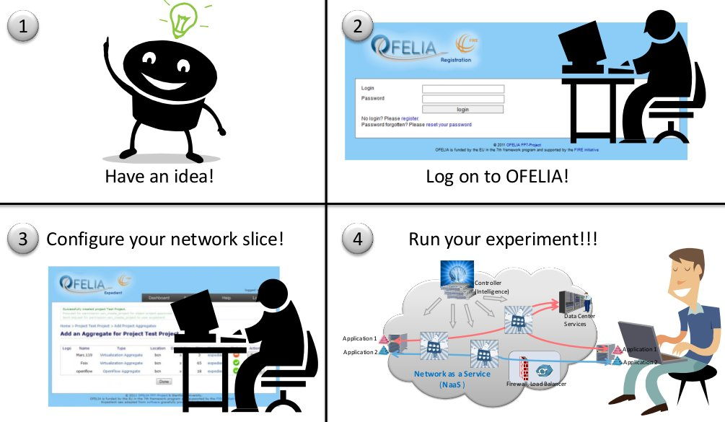
OFELIA Fluxo de Trabalho

Slide 54
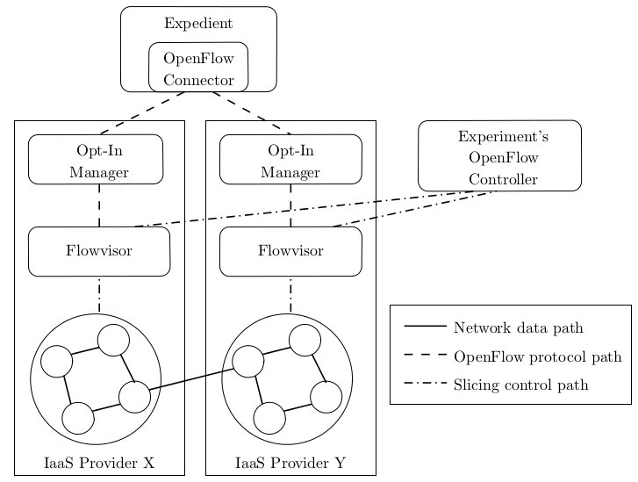
Baseado no Expedient/Opt-In

Slide 55
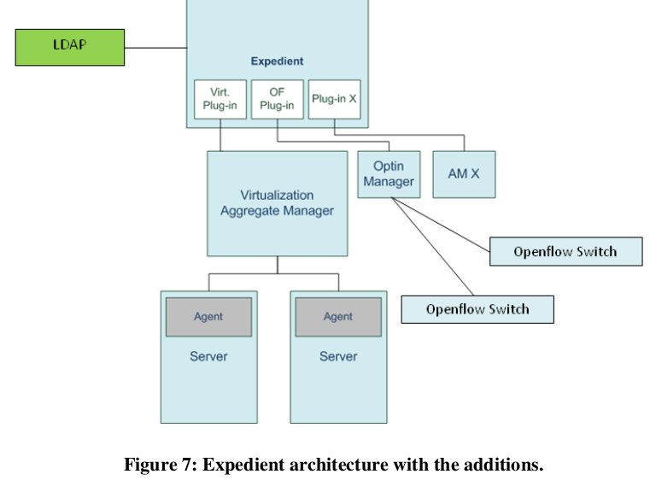
Arquitetura Interna do OFELIA

Slide 56
O Projeto FIBRE

Slide 57

First ICT EU-Brazil coordinated call, 2011
Five projects with a joint financing of €10M
Theme | Selected project | URL
Microelectronics/ Microsystems | PodiTrodi | www.poditrodi.org
Networked Monitoring and Control | BEMO-COFRA | www.bemo-cofra.eu
Future Internet: Experimental Facilities | FIBRE | www.fibre-ict.eu
Future Internet: Security | SECFUNET | www.secfunet.eu
e-Infrastructures | EUBrazilOpenBio | www.eubrazilopenbio.eu

Slide 58
Objectives
Create a common space between the EU and Brazil
for
Future Internet (FI) experimental research
into
network infrastructure and distributed applications,
by
building and operating a federated EU-Brazil Future internet experimental facility
The project will design, implement and validate a shared Future Internet research facility between Brazil and Europe, supporting the joint Future Internet experimentation of European and Brazilian researchers.

Slide 59



Contract member
FIBRE Members
Associated partner
i2CAT
NXW
UPMC
UESSEX
UTH
NICTA
UFPA
CPqD
RNP
UFF
UFG
UFRJ
UFSCar
UNIFACS
USP
UFPE

Slide 60
Work Packages
WP1
Project Management
WP2
Building and operating the Brazilian facility
WP3
Building and Operating the European Facility
WP4
Federation of facilities
WP5
Development of technology pilots and showcases
WP6
Dissemination and collaboration

Slide 61
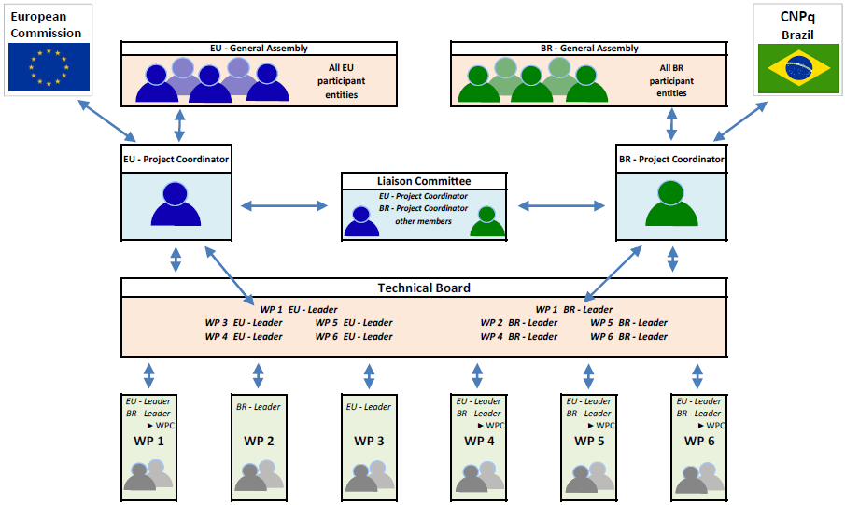
Consortium structure

Slide 62
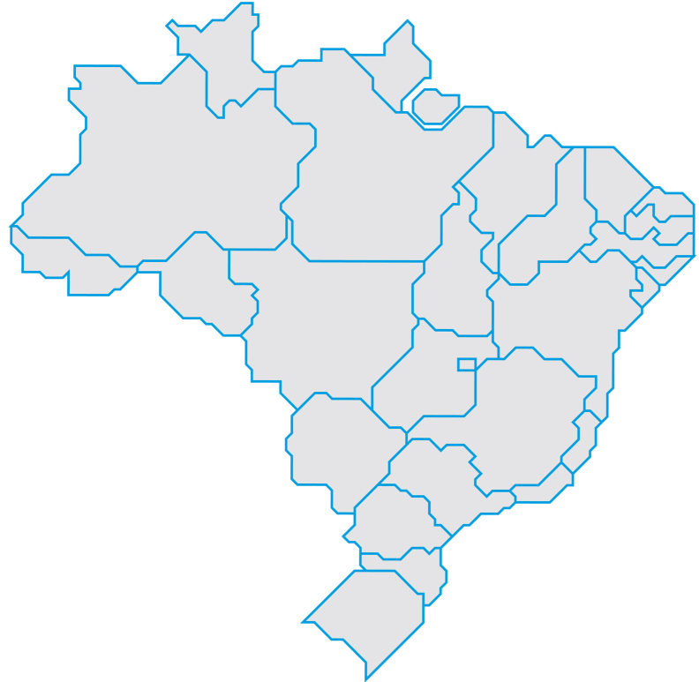
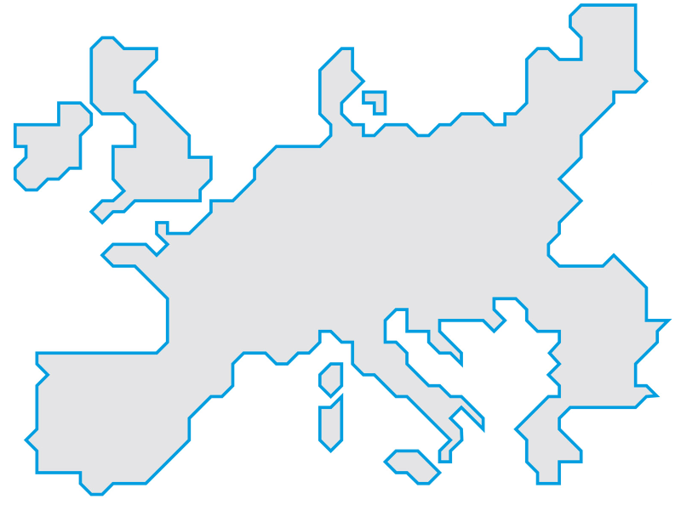



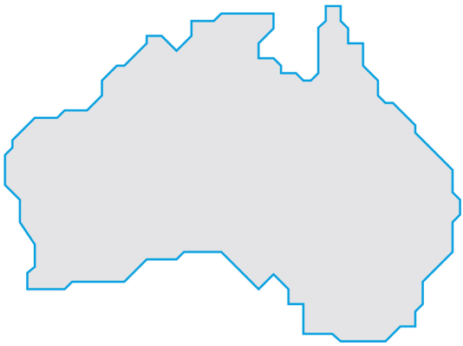
Testbed islands
Experimental islands to be federated
FIBRE members not committing resources
UEssex
UFPA
UPMC
Nextworks
UFPE
I2CAT
UTH
UNIFACS
RNP
UFG
UFF
UFRJ
UFSCar
CPqD
USP
NICTA

Slide 63

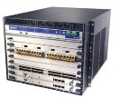
FIBRE-BR testbed - poposal
Wireless experimental facility
OFELIA Control Framework
OMF
ProtoGENI
OCF
OMF
UFPA
OCF
OMF
OCF
OMF
PoP-PA
PoP-PE
UFPE
PoP-BA
UNIFACS
PoP-DF
OCF
OMF
RNP
backbone
OCF
OMF
PoP-RJ
RNP
PoP-GO
UFG
PoP-SP
OCF
OMF
to Europe
and US
UFF
OCF
OMF
OCF
OMF
OCF
OMF
Proto
GENI
OCF
OMF
UFRJ
CPqD
USP
UFSCar

Slide 64
Pilot Use Cases
Seamless Mobility for Educational Laptops
8K/4K Video Streaming UK and Brazil
High definition content delivery across different sites
Bandwidth on Demand through OpenFlow GMPLS in the FIBRE facility

Slide 65




Timeline
KoM
2011
M01
M02
M03
Póznan, PL
Oct. 2011
M15
1st open Workshop
General
Assembly
FIBRE-BR
Camp
2012
M14
M13
M12
M11
M10
M09
M08
M07
M06
M05
M04
Salvador,BR
Nov. 2012
Thessaloniki,GR
Jun. 2012
Ouro Preto, BR
Apr. 2012
M16
M17
M18
M19
M20
M21
M22
M23
2nd open Workshop
2013
M24
M25
M26
M27
planned
Final open Workshop
2014
M30
M29
M28
planned

Slide 66
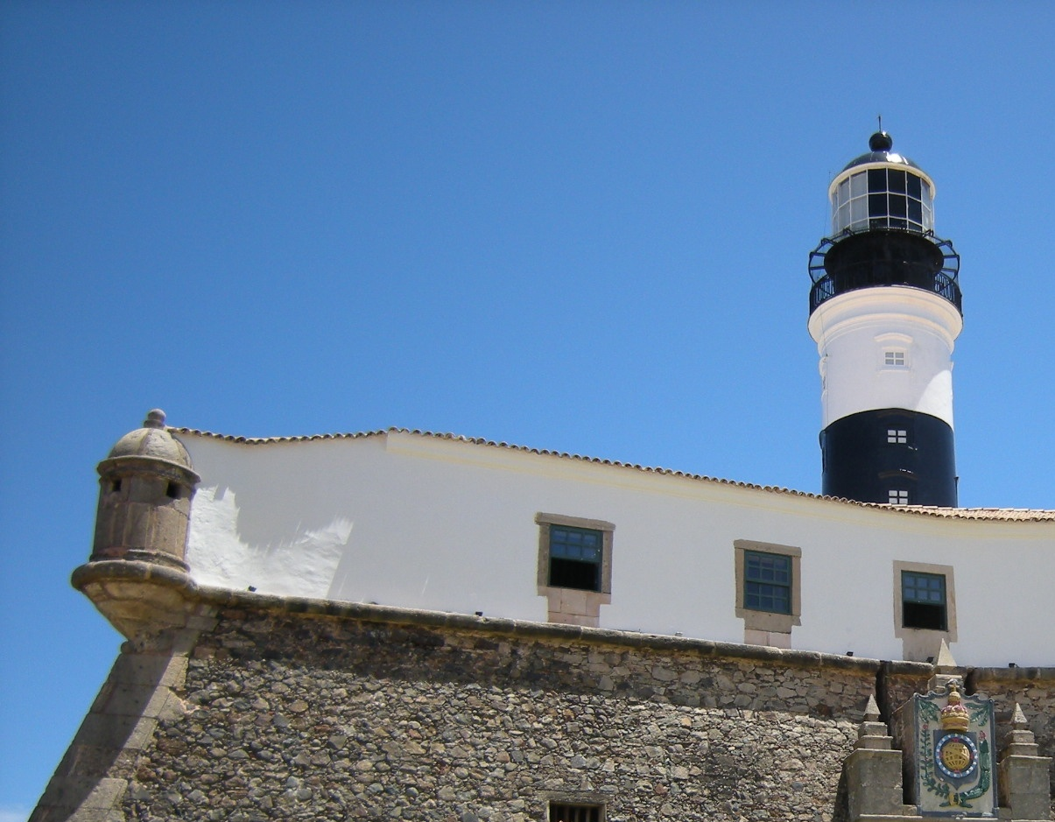
1st FIBRE Open Workshop
26 - 27 November, 2012
Salvador + Bahia + Brazil
Tentative agenda includes:
Presentation of FIBRE results and demonstration
Presentations from Future Internet driven initiatives worldwide
Round table with industry players and policy makers
Example of Future Internet Applications
Short courses / hands-on training
photo: Leandro N. Ciuffo

Slide 67
Instrumentação e Monitoração

Slide 68
Requisitos e Funcionalidades de Monitoração dos CMFs
José Augusto Suruagy Monteiro (UFPE)
Joberto S. B. Martins (UNIFACS)

Slide 69
Monitoração
Aspectos Gerais
Monitorar é uma necessidade para o experimentador
Sistemas da Monitoração (ou monitoramento):
  Arquitetura de Instrumentação & Medição (I&M Architecture):
    Monitorar no contexto das redes experimentais requer um “sistema”
  Objetivos Gerais e Requisitos de Monitoração
  Funcionalidades, Serviços e Ferramentas
GENI I&M
  Abrangente e “Modelo de Referência” em termos desta apresentação

Slide 70
Monitoração - O que Monitorar?
Monitoração da Infraestrutura:
  Informações de estado e operacionais da infraestrutura
  Necessário para o operador e, numa menor escala, para o experimentador:
    Falhas
    Status operacional dos recursos (rede, enlaces, servidores, outros) – on, off, congestionado, não disponível, outros
    Recursos disponíveis (identificação) – lógicos e físico
    Outros parâmetros e informações de estado
Monitoração do Experimento:
  Informações decorrentes e relativas ao experimento realizado
  Análise e eventual reprodução do experimento
  Parâmetros de medição significativos para o experimentador: tempos de resposta, vazão, atrasos, parâmetros específicos ao experimento, outros

Slide 71
Sistemas de Monitoração
Objetivos Gerais e Requisitos
Fornecer funcionalidades abrangentes para:
  Coleta, Análise e Arquivamento de dados
Facilitar a experimentação para pesquisadores (usuários) (não necessitam ser especialistas em monitoração)
Realizar medições com precisão, acurácia, alta disponibilidade, dentre outros requisitos
Prover informações detalhadas de desempenho
Permitir acesso e controle de funções e serviços de medição:
  Sensores, pontos de medição em HW e SW, MIBs, outros
Prover segurança de forma abrangente:
  Acesso, privacidade, disponibilização de dados, outros aspectos

Slide 72
Monitoração
Usuários
Sistemas de monitoração adotam perfis de usuários de forma a tratar as questões de acesso e necessidades funcionais destes
Usuários (modelo GENI):
  Pesquisadores Experimentadores
  Usuários de Experimentos
  Operadores Centrais
  Provedores e Operadores de Agregado
  Provedores e Operadores de Arquivos
  Usuários de Dados (pesquisadores)

Slide 73
Arquitetura de Instrumentação e Medição (I&M) do GENI
Serviço de monitoração abrangente que pode ser adotado por diversos CMFs e outras arquiteturas de monitoração
  Incorpora e estrutura as diversas possibilidades e elementos de monitoração
Serviços:
  Serviço de Ponto de Medição (MP)
  Serviço de Informação de Medição (MI)
  Serviço de Coleta de Medição (MC)
  Serviço de Orquestração de Medições (MO)
  Serviço de Análise e Apresentação de Medições (MAP)
  Serviço de Arquivo de Dados de Medição (MDA)

Slide 74
I&M GENI - Serviços

Slide 75
Monitoração
Ferramentas
GIMS – GENI I&M System:
  Em desenvolvimento (WIP – Work in Progress)
GEMINI (GENI Measurement and Instrumentation Infrastructure)
  Projeto GENI para estender e integrar ferramentas pré-existentes no contexto do GIMS
    LAMP – Leveraging and Abstraction Measurements with PerfSONAR
    INSTOOLS - Instrumentation Tools for a GENI Prototype

Slide 76
Monitoração – Ferramentas
LAMP
Sistema de instrumentação e medição baseado no perfSONAR
Ferramentas suportadas pelo LAMP:
  OWAMP, BWCTL, Ganglia, PingER, NTP; ps-BUOY MA; outras
LAMP adapta perfSONAR-PS ao modelo de autenticação e autorização do GENI
  Acrescentou anotação e configuração distribuída como o UNIS (Unified Information Service)

Slide 77
Monitoração – Ferramentas
PerfSONAR
Middleware que interage com ferramentas de monitoração e dados de medição (diversos formatos)
Disponibiliza os mesmo através de interface padrão orientada a serviços:
  Utiliza padrão NM-WG (Network Monitoring Working Group) do OGF (Open Grid Forum)

Slide 78


Monitoração – Ferramentas - LAMP
Lamp Portal:
  Utilizado pelos experimentadores para gerenciar e visualizar os serviços e dados I&M
UNIS:
  Combinação de um serviço de descoberta (lookup) e serviço de topologia
MPs:
  Nós com ferramentas perfSONAR instaladas (OWAMP, BWCT, outras)
UNIS
Slice
LAMP Web
Portal
MP
MP

Slide 79
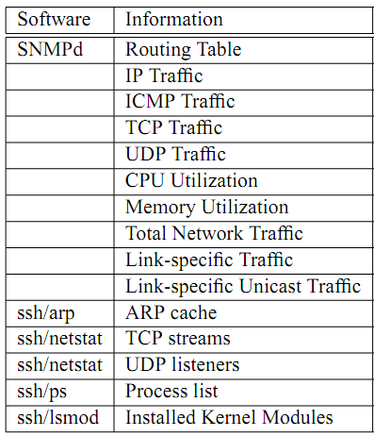
Monitoração – Ferramentas
INSTOOLS
Instrumentação para o ambiente do usuário (Emulab e ProtoGENI)
Composto por pontos de medição sobretudo passivas (MPs) instalados em fatias (slices)
Captura, armazena e processa dados de medição (diversas formas) (MC)
Disponibiliza através de portal

Slide 80
GEMINI Próximas Etapas
Combinação da interface e portal do INSTOOLS com os padrões e definições de metadados do perfSONAR/LAMP.
Novos desenvolvimentos:
  Registro Global como extensão do UNIS
  Funcionalidade de Publicação e Assinatura
  Ampliação das medições
  Integração com o OpenFlow
  Novas ferramentas de visualização e armazenamento

Slide 81
Monitoração – Ferramentas
GIMI
large scale GENI Instrumentation and Measurement Infrastructure
Objetivo: prover ferramentas fáceis de usar baseadas na OML (Orbit Measurement Library)

Slide 82
Monitoração – Ferramentas
GIMI: OML
Coleta de dados em tempo real num ambiente de larga escala
Componentes:
  Serviço OML
  Biblioteca de cliente
  Servidor de coleta de dados
Está prevista a exportação dos dados através de uma interface perfSONAR:
  compartilhamento de dados com o GEMINI

Slide 83
FIBRE-BR I&M
Proposed Approach

Slide 84
FIBRE-BR Proposed Approach
An Instrumentation and Measurement Architecture Supporting Multiple Control Monitoring Frameworks
Our target is:
  to provide, possibly, with a maximum reuse of the available CMFs I&M services over a new integrated and federated network structure;
  To provide instrumentation and monitoring considering different I&M Services through FIBRE-BR (Monitoring Orchestration);
  Multiple CMFs I&M data integration.

Slide 85
FIBRE-BR I&M Proposed Architecture

Slide 86
A Case for perfSONAR
Besides our previous experience with perfSONAR
perfSONAR schema and protocols are being considered and evolving to support GIMS (GENI Instrumentation and Measurement Service)
  Project GEMINI
  Project GIMI
Therefore, we believe that it should be considered also for FIBRE integration

Slide 87
perfSONAR as a Middleware

Slide 88
perfSONAR Architecture Overview
Infrastructure
Information Services
Data Services
Analysis/Visualization
Measurement Points
Service Lookup
User GUIs
Topology
Measurement
Archives
Web Pages
Service Configuration
NOC Alarms
Transformations
Auth(n/z)
Services

Slide 89
perfSONAR
Base network measurement schema
  OGF Network Measurement Working Group (NM-WG)
Topology Schema
  OGF Network Markup Language (NML-) WG
  Includes Topology Network ID
perfSONAR Protocol Documents
  OGF Network Measurement and Control (NMC-) WG

Slide 90
Tarefas da UFPE
(Listagem Preliminar)

Slide 91
Tarefas
Instalação e Suporte da Ilha UFPE:
  Servidor(es):
    Debian
    Xen
    VMs: OCF, OMF, etc.
  Kits NetFPGA
  Nós ICARUS (AP sem fio)
  Switch com OpenFlow
  Switch convencional

Slide 92
Tarefas
Monitoramento da Infraestrutura:
  ZenOSS
  perfSONAR
OpenFlow:
  Compreensão da Tecnologia
  Uso do OpenVSwitch
  Uso do CMF OFELIA

Slide 93
Tarefas
OMF + GIMI
  OML, MDIP, Uso do OML em outros CMFs
ProtoGENI + GEMINI
  Instools, LAMP, GEMINI
iRODS

Slide 94


Obrigado
Suruagy
suruagy@cin.ufpe.br
twitter.com/FIBRE_project
www.facebook.com/fibre.project
www.fibre-ict.eu

